Slide 1
Муниципальное образование г. Тула
Муниципальное бюджетное общеобразовательное учреждение
« Центр образования №49»
Дошкольные группы по адресу: 301111, Тульская область
Ленинский район, п. Рождественский, улица Федорова, д. 5а
Семейное досуговое мероприятие
«Когда вся семья вместе, так и душа на месте»
Провели: воспитатели второй младшей группы
Асташкина Юлия Владимировна
Проскурина Светлана Викторовна
Тула 2024г.

Slide 2
Цель: гармонизировать детско-родительские отношения с помощью проведения совместных мероприятий.
Задачи:
1. Формировать первичные ценностные представления о семье, семейных традициях, обязанностях; сплотить детей и родителей.
2. Развивать коммуникативные качества ребенка - свободное общение со взрослыми и детьми.
3. Создание благоприятной атмосферы доброжелательности и взаимопонимания.

Slide 3
Участники: родители, дети, воспитатели.
Форма проведения: конкурсная программа для детей, родителей.
Предварительная работа: чтение художественной литературы по теме, разучивание стихов и песен, чтение пословиц и поговорок, беседы, консультации о своей семье.

Slide 4
Предполагаемые результаты:
Дети и родители примут участие в открытии Года Семьи, познакомятся с пословицами и поговорками о семье, поделятся традициями своей семьи. В следствии этого дети повысят познавательную, речевую активность, коммуникативные навыки.
Проведенное мероприятие доставит детям и родителям радость.
Продолжится развитие доверительных, партнерских отношений между ДОУ и семьей.

Slide 5
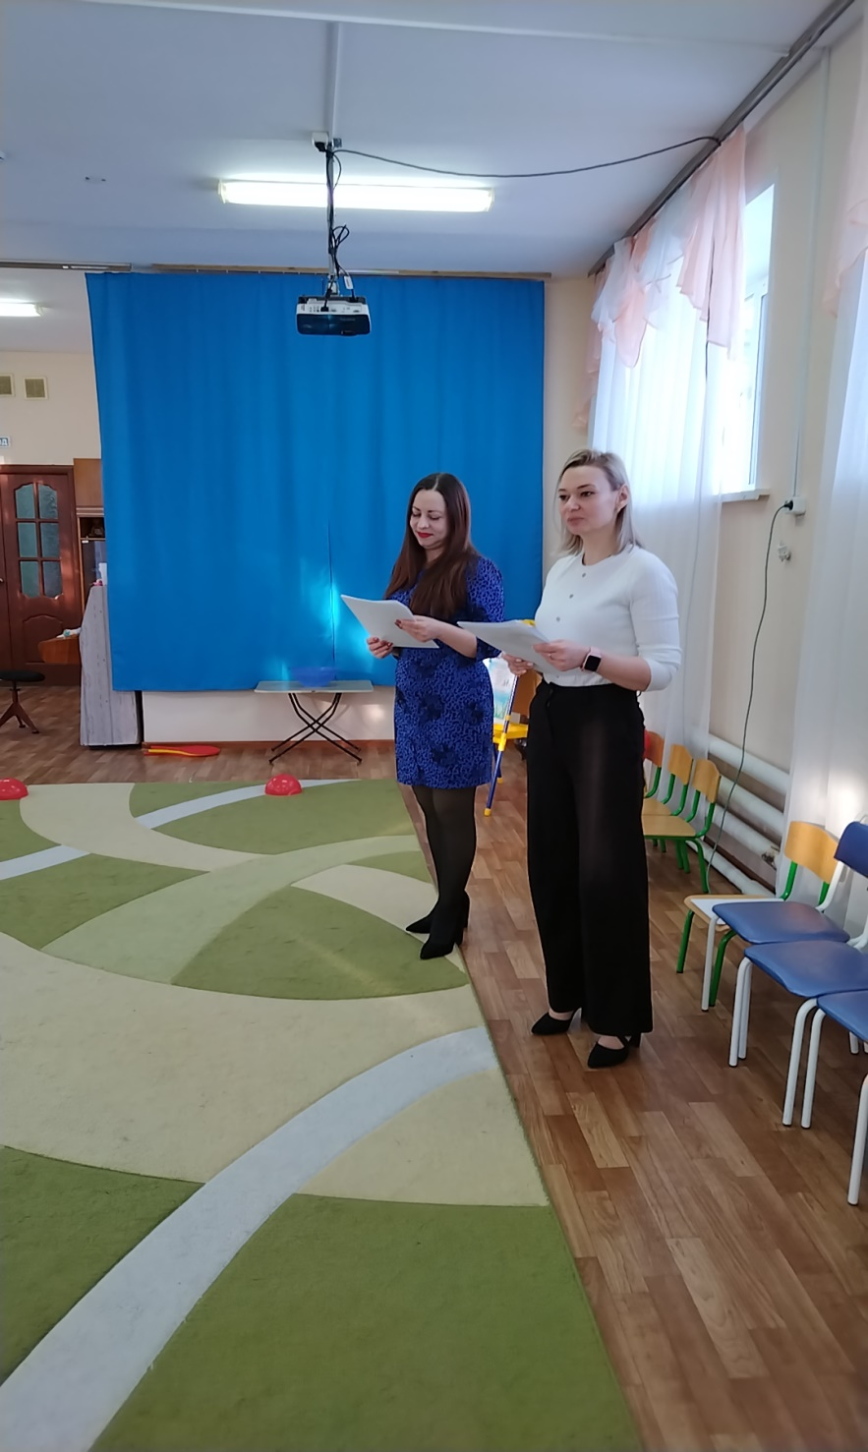
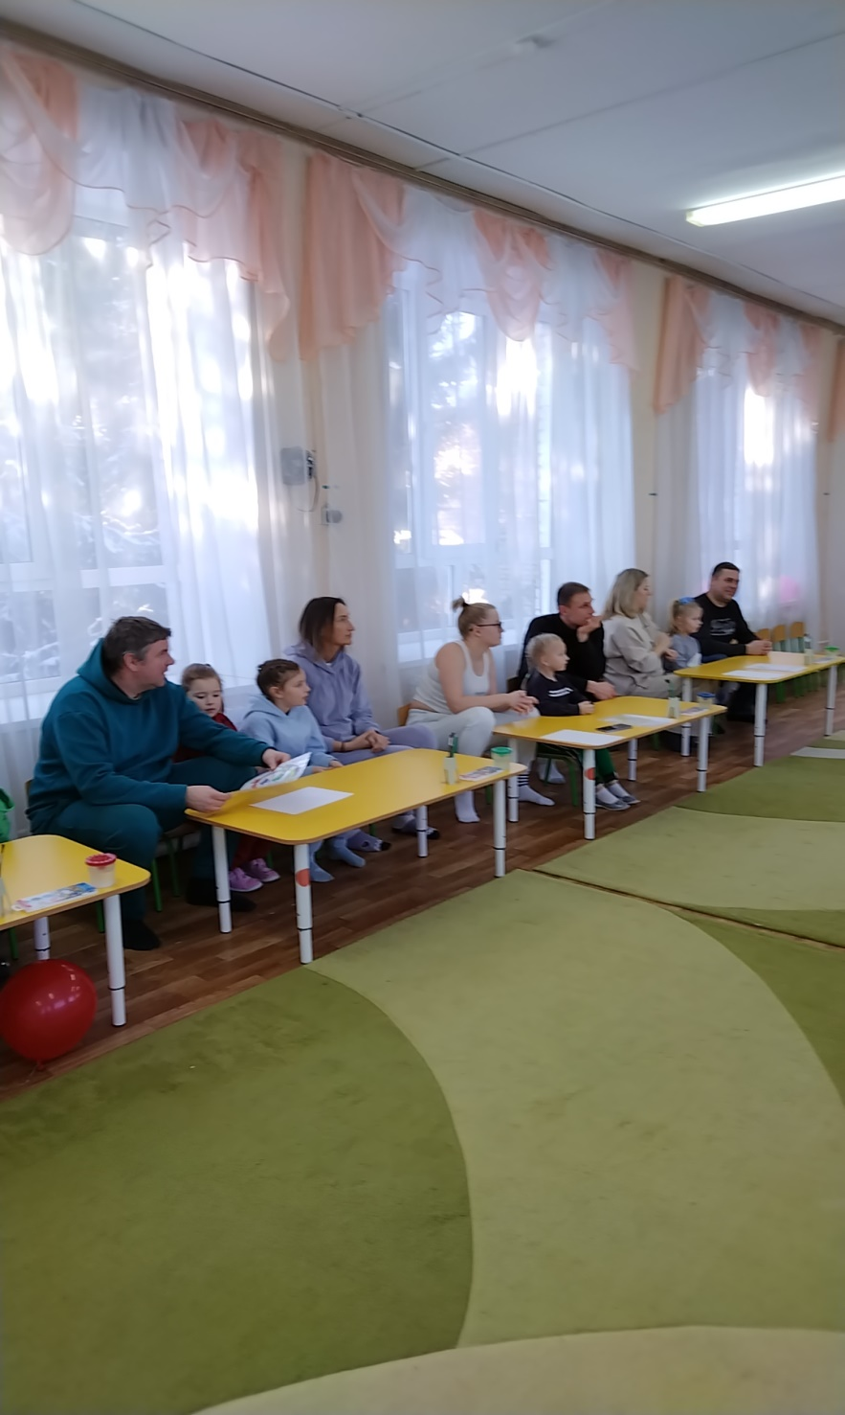

Slide 6
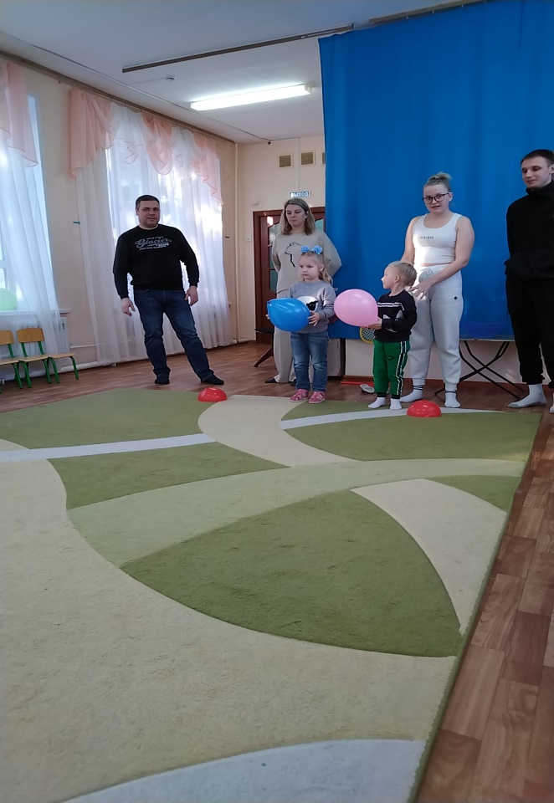
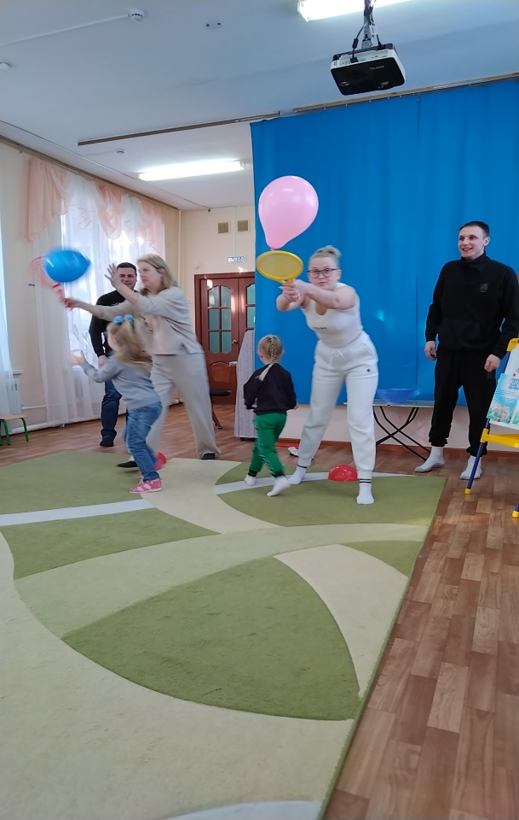
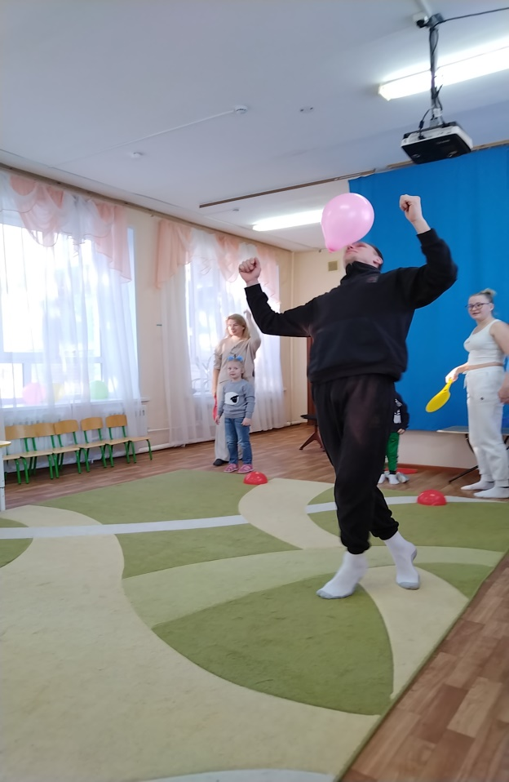

Slide 7
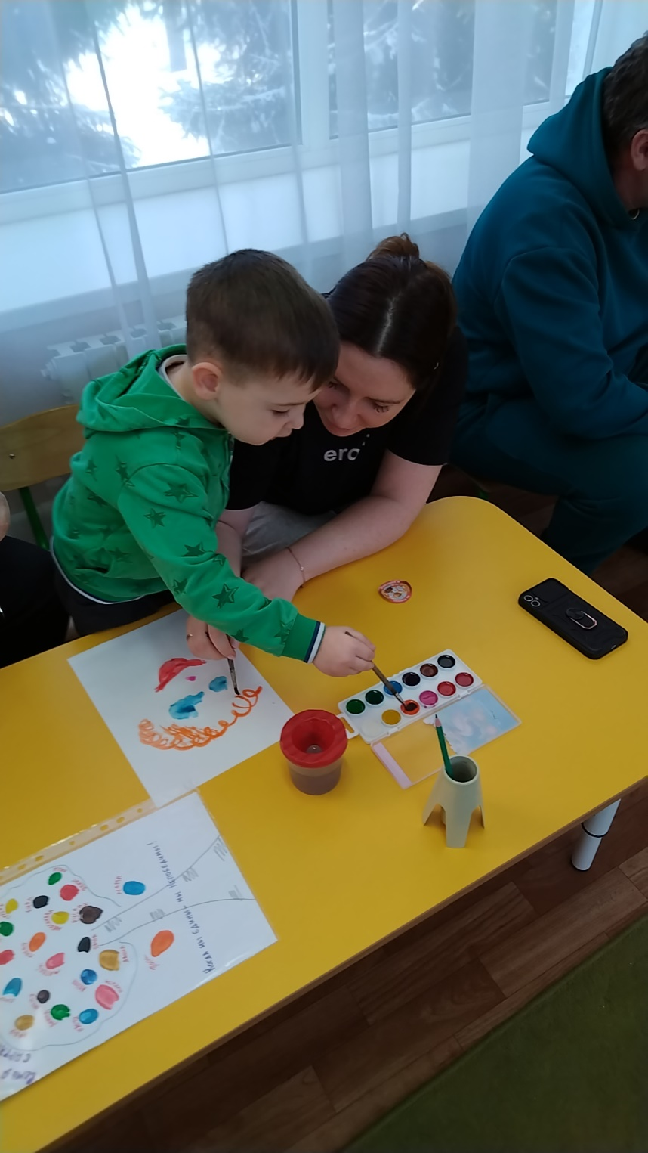
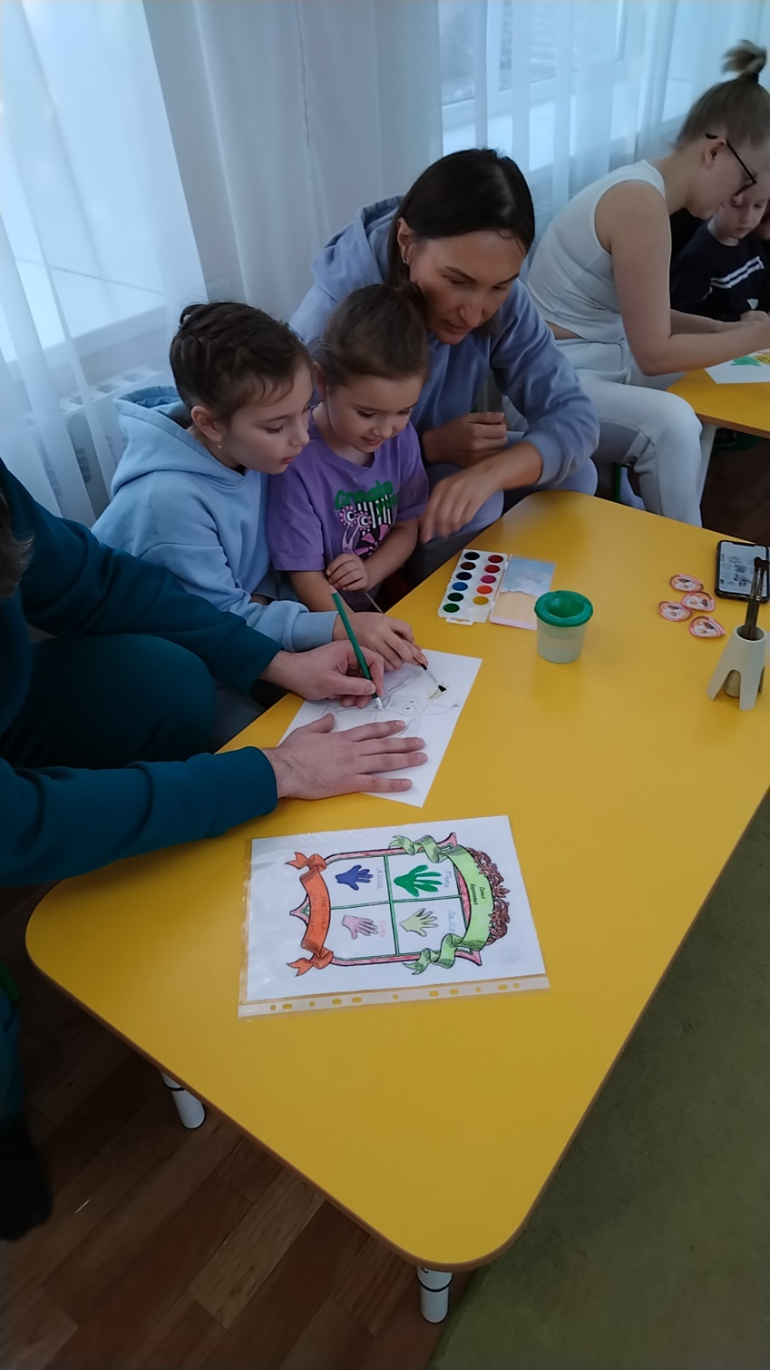

Slide 8
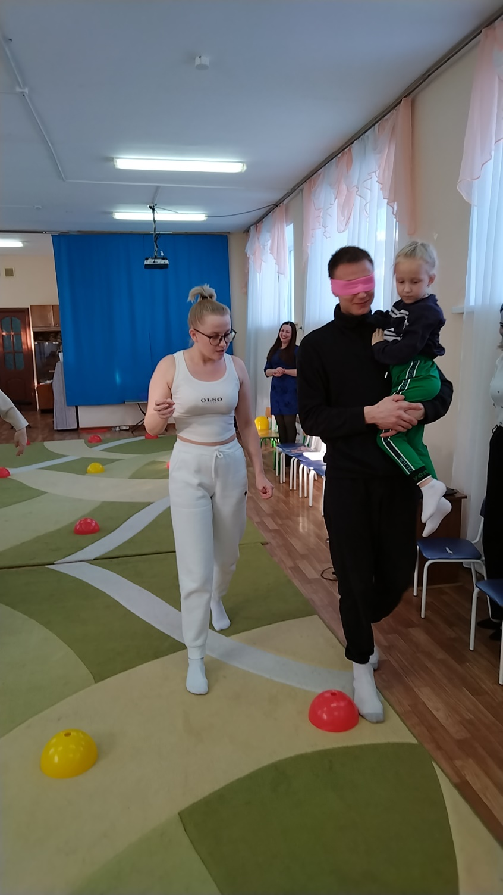
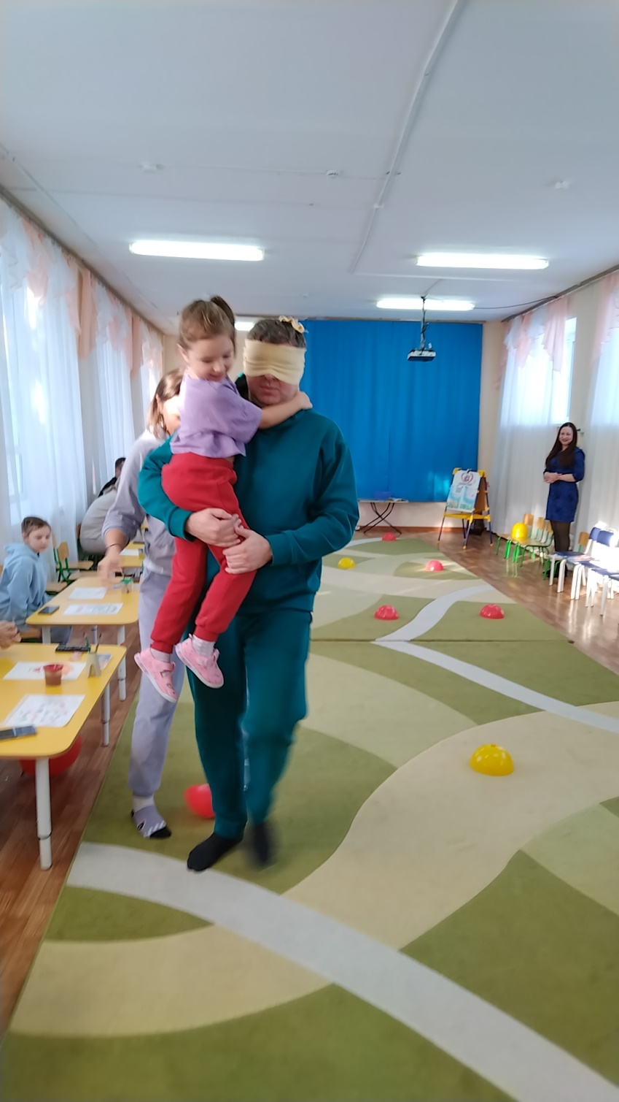

Slide 9
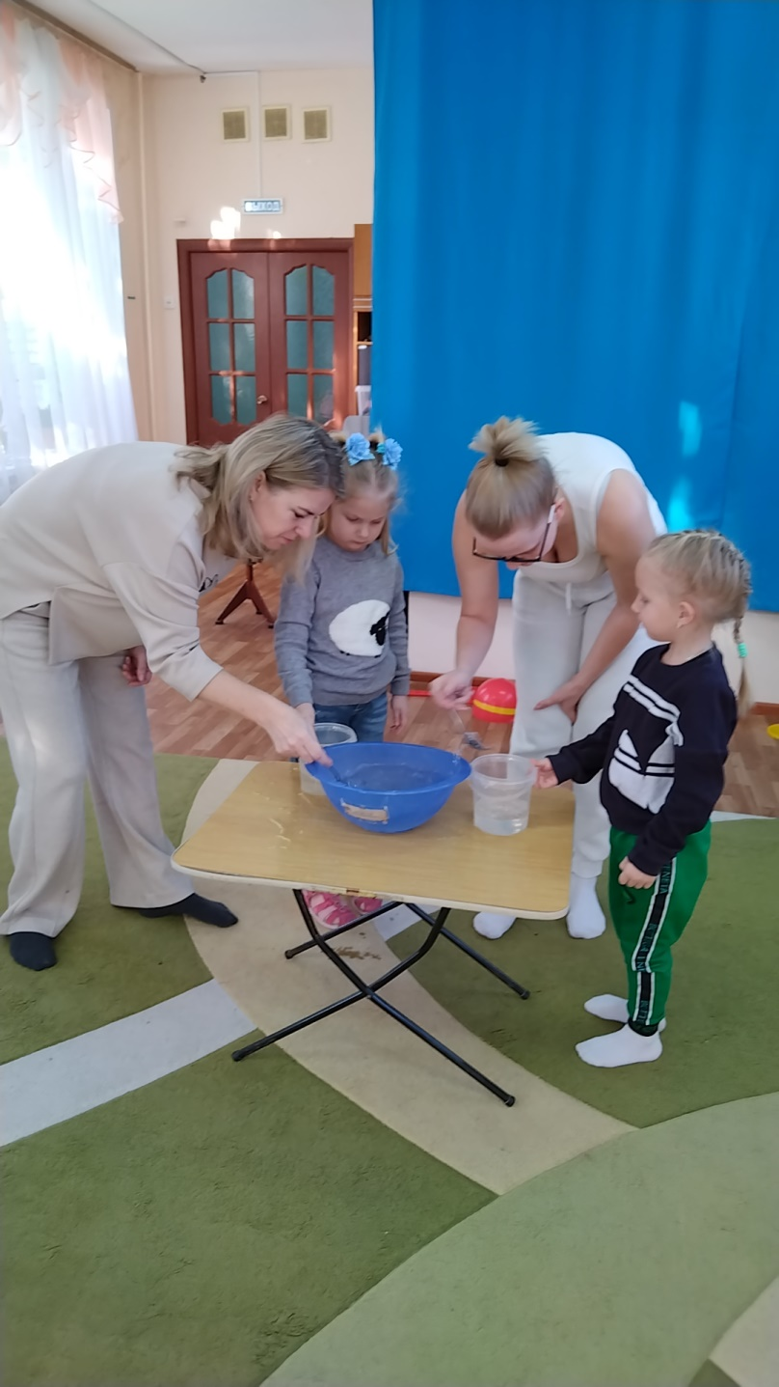
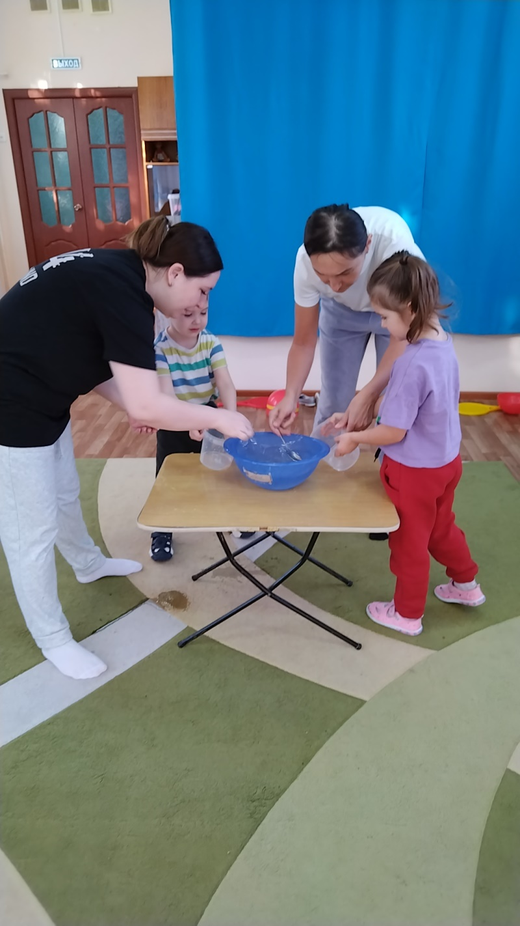

Slide 10
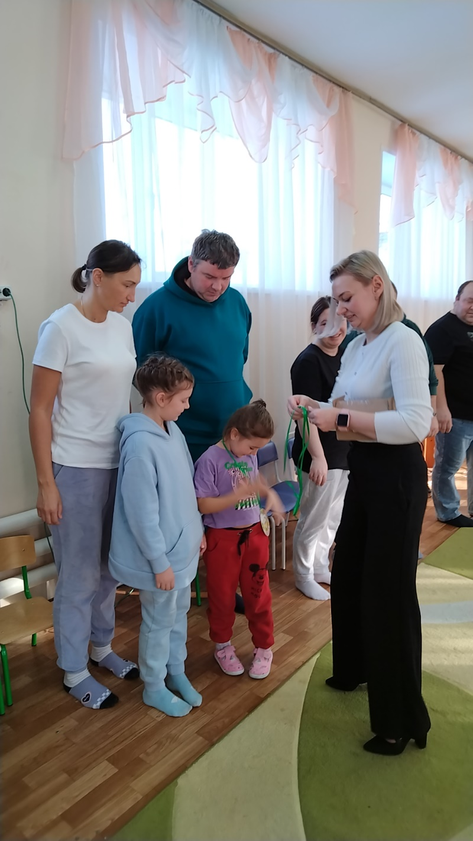
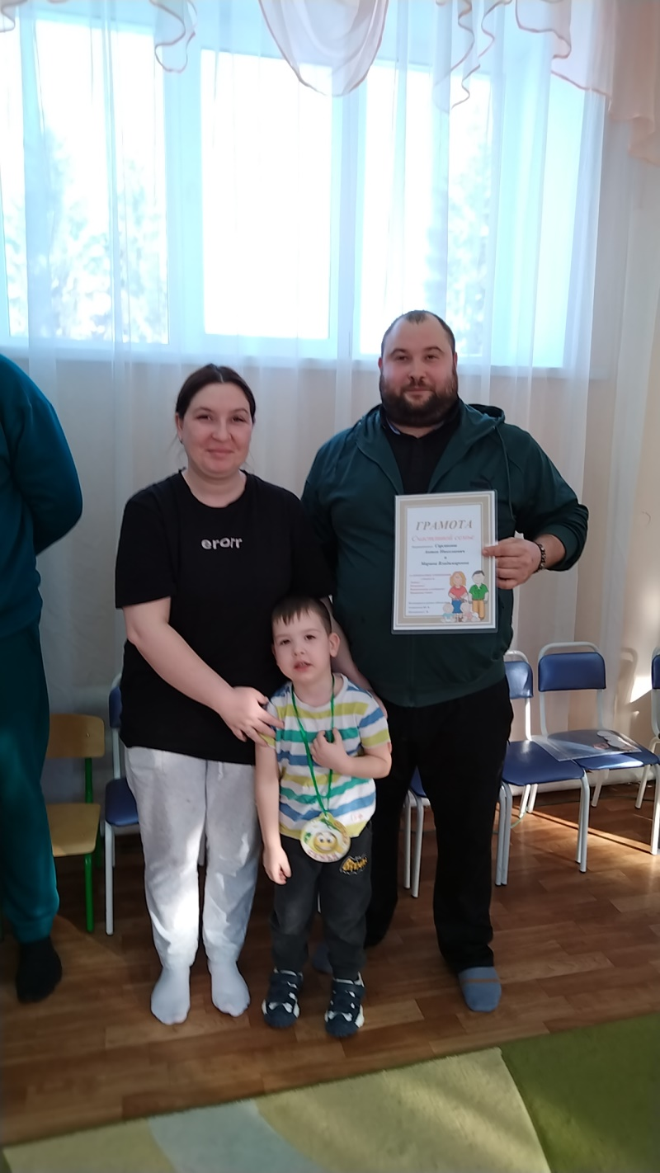

Slide 11
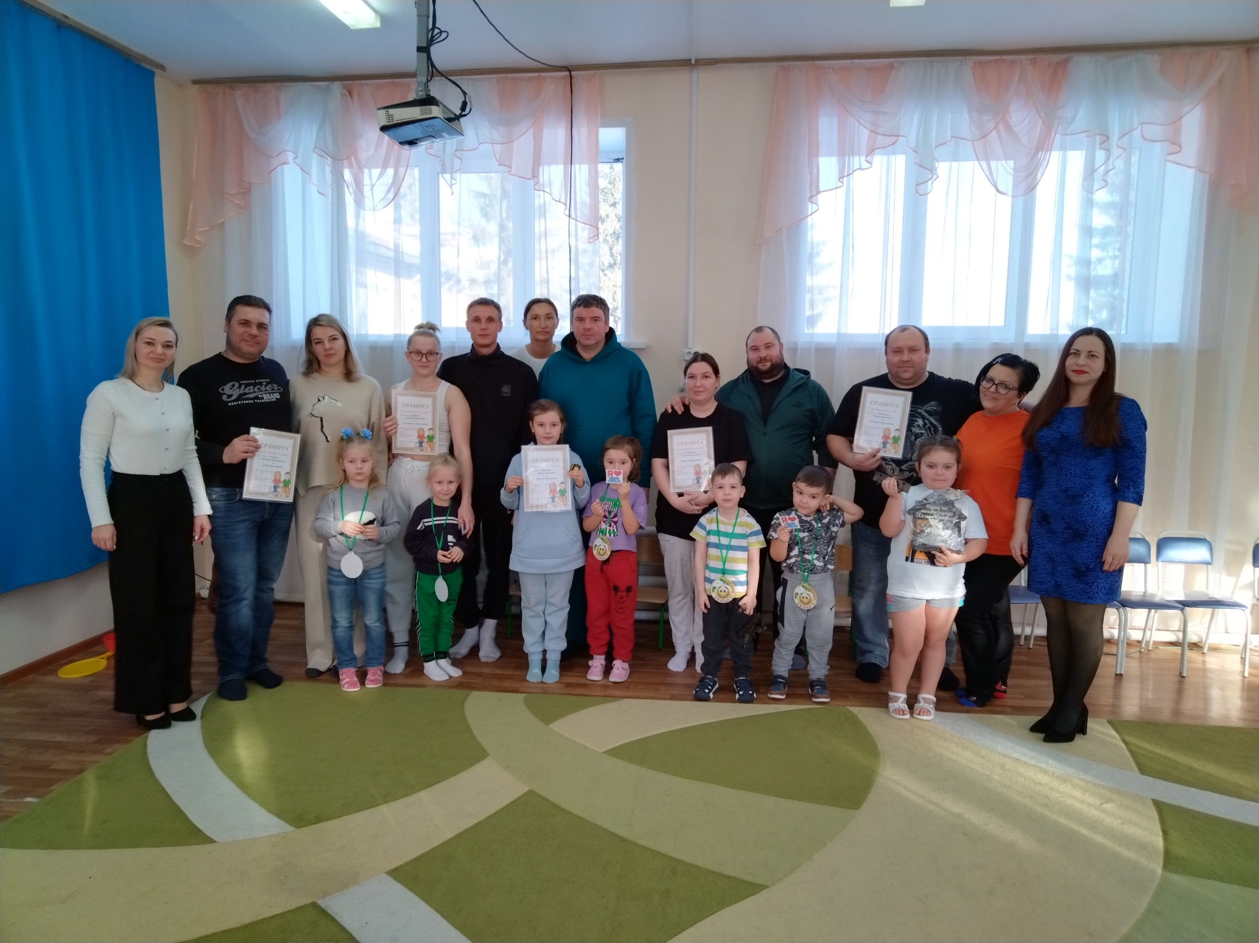

Slide 12
Вывод: семья, являясь для ребенка первым источником социального влияния, вводит его во все многообразие социальных ролей и социального поведения, семейных отношений и домашнего быта, вызывая те или иные чувства, поступки, способы поведения, воздействуя на формирование качеств, черт характера, психических свойств. Этим «багажом» ребенок пользуется не только в настоящей жизни: многое из усвоенного в детстве определит его в будущем как добропорядочного члена семьи.

Slide 13
https://co49tula-r71.gosuslugi.ru/
https://vk.com/co49bogucharovo
https://nsportal.ru/node/6429767
https://fgosonline.ru/stati_po_rybrikam/
https://ok.ru/group/70000001209924

